Slide 1


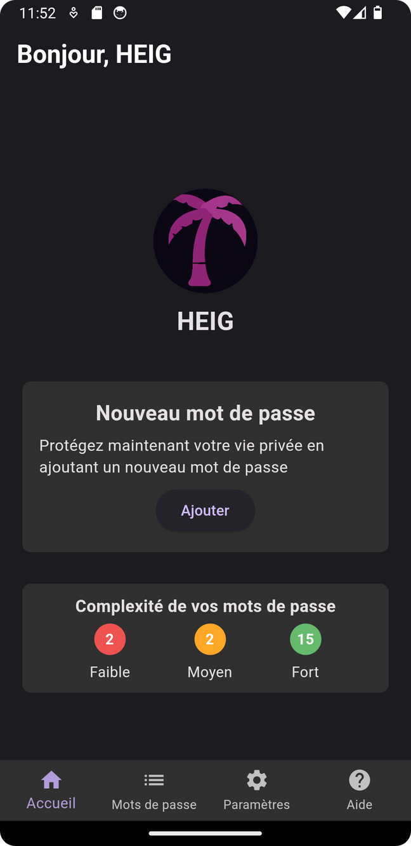




Gestionnaire de mots de passe
PDG 2023

Slide 2

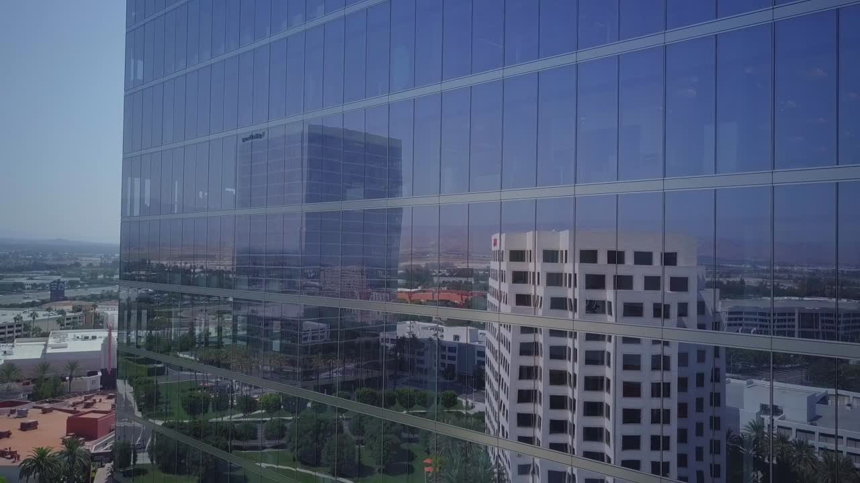




Slide 3
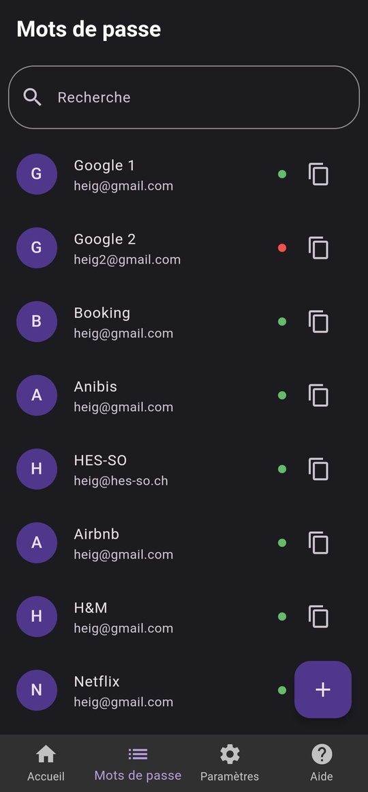
Démonstration

Slide 4
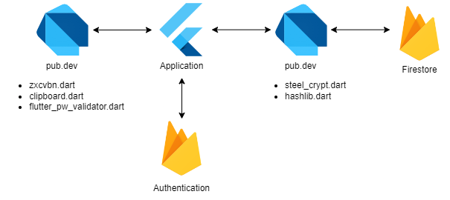
Architecture

Slide 5
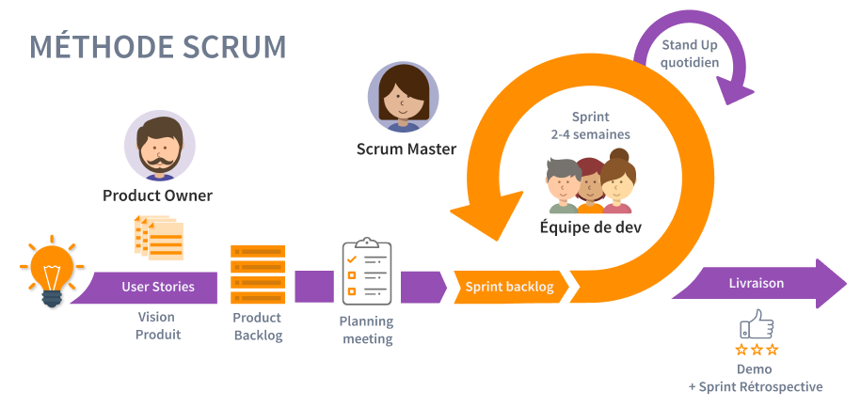
Méthodologie de travail

Slide 6
Conclusion
Intuitif
Rapide
Sécurité
Conçu pour être accessible à tous
Ajoutez, modifiez et supprimez vos mots de passe en un rien de temps
Et ce, sans vous souciez de la sécurité

Slide 7
Merci !
Avez vous des questions ?

